Slide 1

Đề cương hết môn học
TRƯỜNG ĐẠI HỌC KINH TẾ KỸ THUẬT CÔNG NGHIỆP
KHOA CÔNG NGHỆ THÔNG TIN
Đề tài: Xây dựng chương trình quản lý thông tin bệnh nhân của một bệnh viện
Giáo viên hướng dẫn: Nguyễn Thùy Dung
Sinh viên thực hiện:
Dương Đức Tài
Lã Xuân Nam
Lê Đức Trung
HÀ NỘI - 2024

Slide 2
NỘI DUNG TRÌNH BÀY
Khảo sát dự án
Phân tích và thiết kế hệ thống
Xây dựng chương trình

Slide 3
1. Khảo sát dự án
Khảo sát hiện trạng
Quy trình xử lí nghiệp vụ
Bộ phận quản lý bệnh nhân
Quản lý thông tin bệnh nhân
Quản lý danh sách bệnh án của bệnh nhân
Bộ phận quản lý bác sĩ
Bộ phận quản lý bệnh án
Quản lý bác sĩ theo khoa
Quản lý bệnh án có đơn thuốc theo từng bệnh nhân
Quản lý thông tin bệnh án
Quản lý thông tin bác sĩ

Slide 4
Đánh giá hệ thống
Thông tin của bệnh nhân trước đó chủ yếu được lưu trữ thủ công và đến khi cần tìm thì mất nhiều thời gian.
Việc rà soát và tổng hợp lại danh sách bệnh nhân khám sẽ mất nhiều công sức và thời gian.
Hệ thống cập nhập thông tin của bệnh nhân vẫn còn chưa ổn định và thường xuyên bị lỗi. Thời gian bảo trì còn kéo dài.

Slide 5
Yêu cầu hệ thống cần xây dựng
Chức năng xử lý
Tích hợp và giao tiếp
Bảo mật
Báo cáo và thống kê
Giao diện người dùng
Hỗ trợ và bảo trì

Slide 6
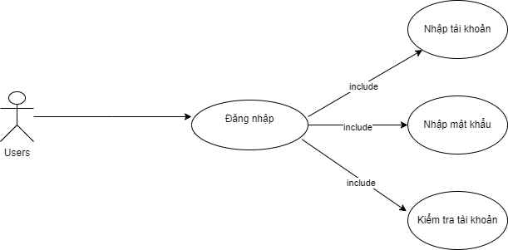
2. Phân tích và thiết kế hệ thống
Phân tích hệ thống
Use Case chức năng đăng nhập

Slide 7
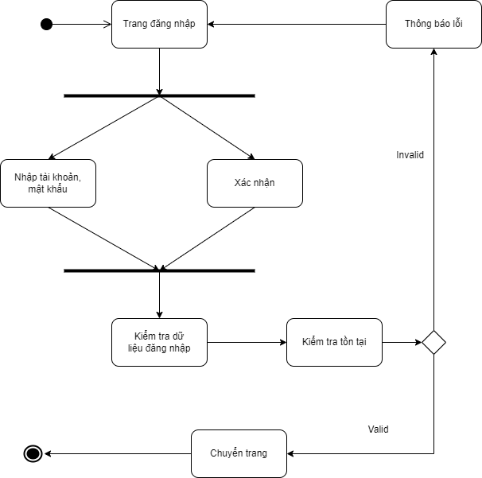
Biểu đồ hoạt động chức năng đăng nhập

Slide 8
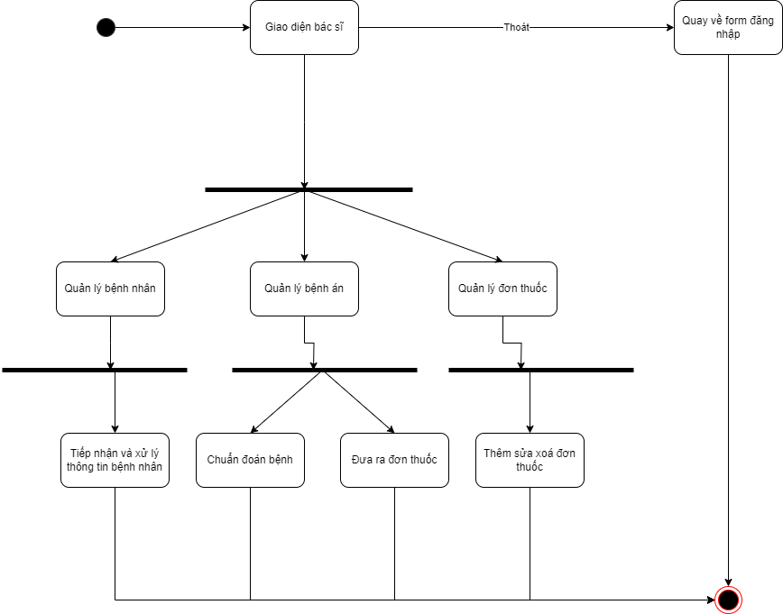
Biểu đồ hoạt động chức năng đăng nhập bác sĩ

Slide 9
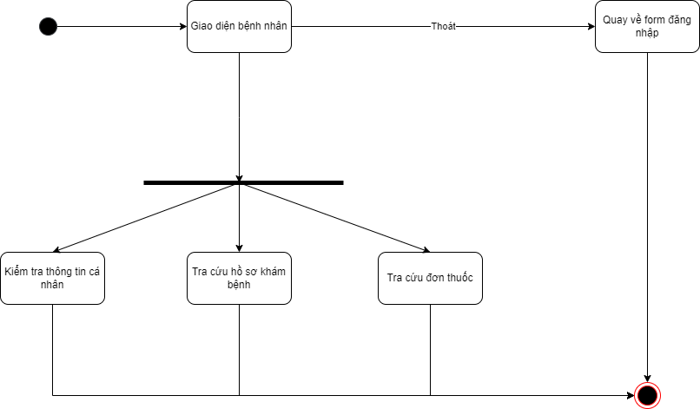
Biểu đồ hoạt động chức năng đăng nhập bệnh nhân

Slide 10
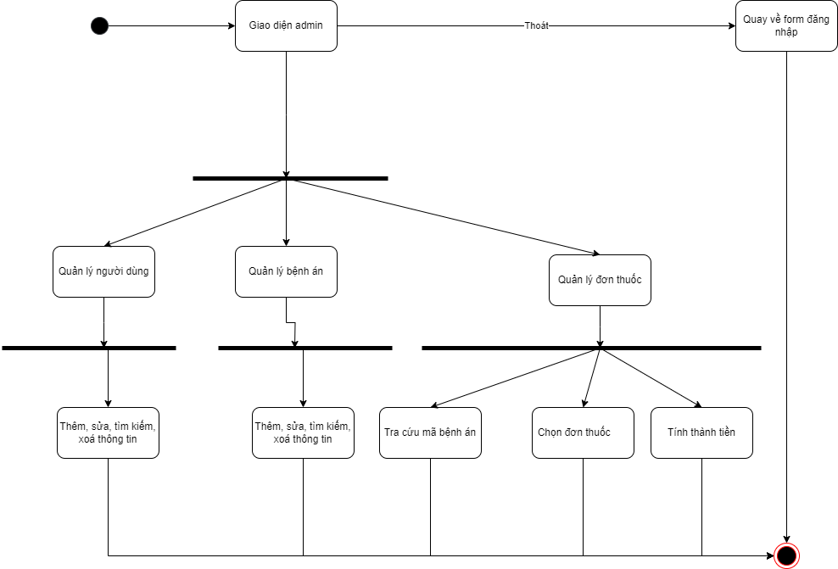
Biểu đồ hoạt động chức năng đăng nhập Admin

Slide 11


Thiết kế hệ thống
Thiết kệ dữ liệu
Thiết kế giao diện

Slide 12
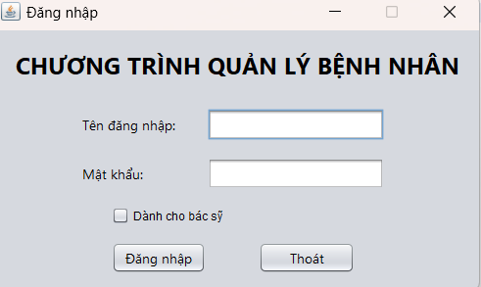
Thiết kế giao diện
* Giao diện Đăng nhập

Slide 13
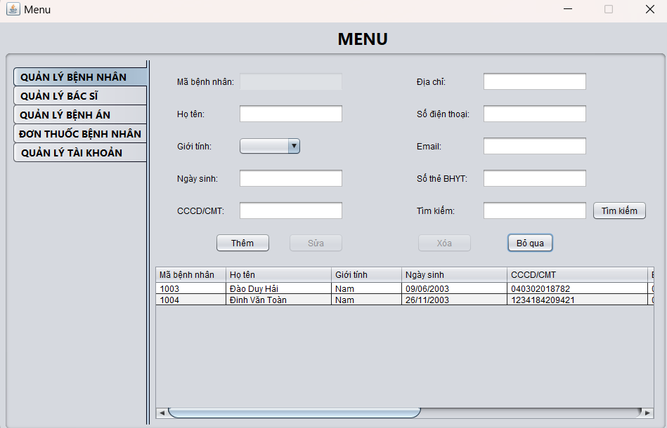
Thiết kế giao diện
* Giao diện trang chủ của Admin

Slide 14
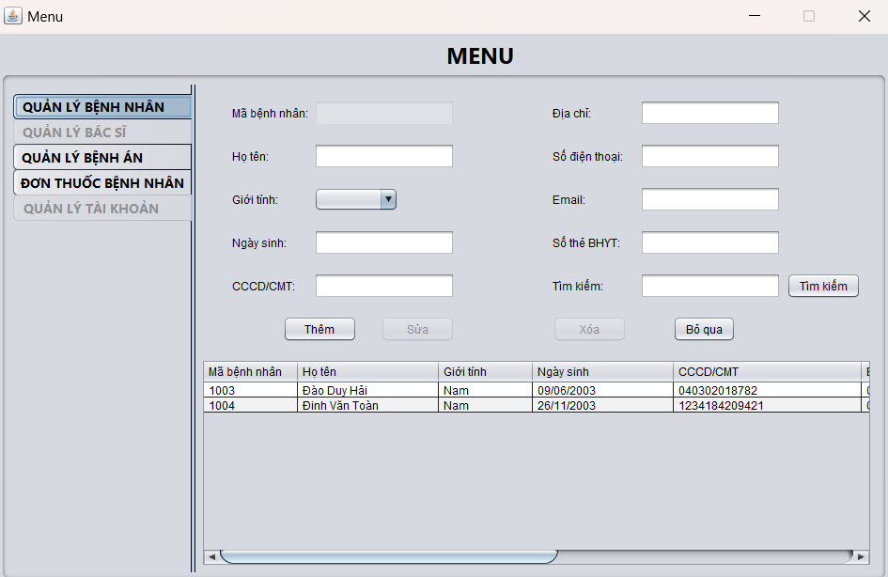
Thiết kế giao diện
* Giao diện trang chủ của bác sĩ

Slide 15
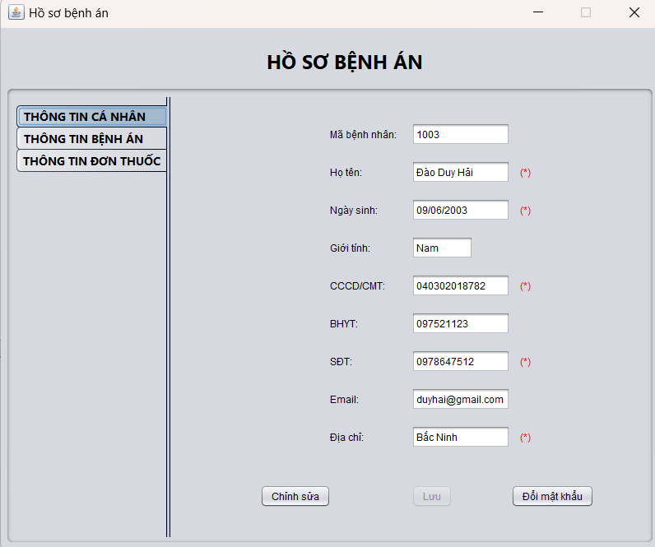
Thiết kế giao diện
* Giao diện trang chủ của bệnh nhân

Slide 16
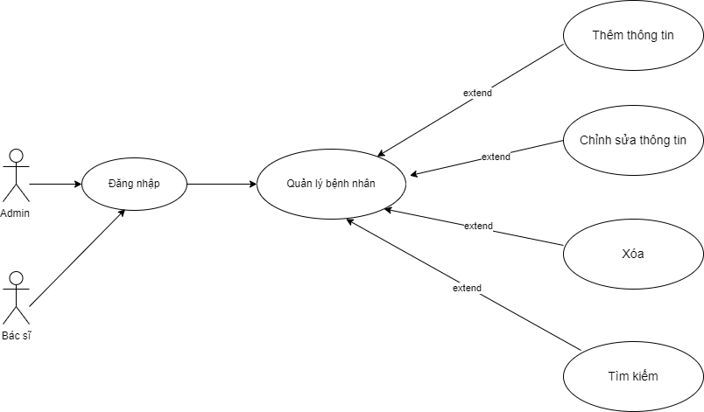
Use Case chức năng quản lý bệnh nhân

Slide 17
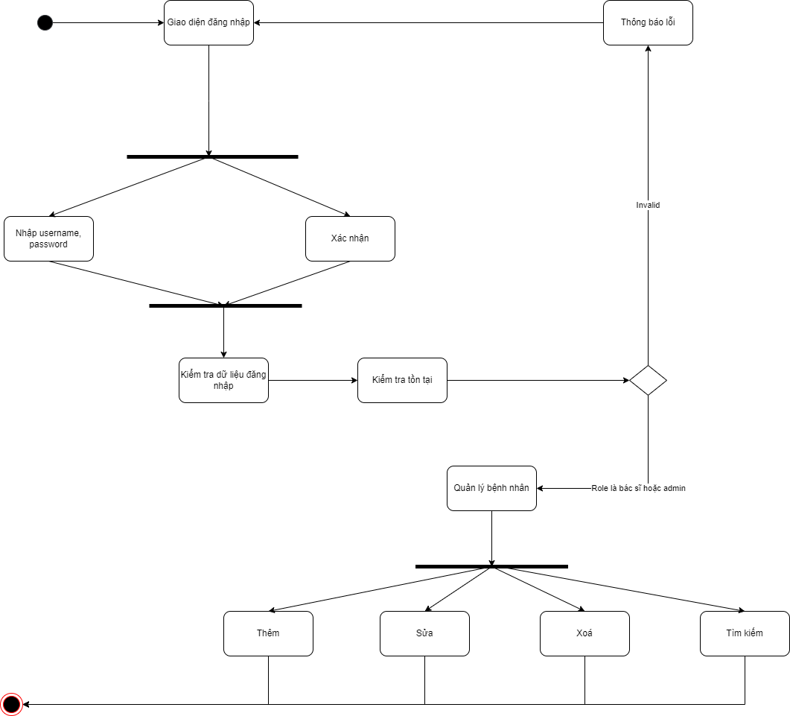
Biểu đồ hoạt động chức năng đăng nhập quản lý bệnh nhân

Slide 18
Thiết kế giao diện
* Giao diện quản lý bệnh nhân

Slide 19

Use Case chức năng quản lý bác sĩ

Slide 20

Biểu đồ hoạt động chức năng quản lí bác sĩ

Slide 21
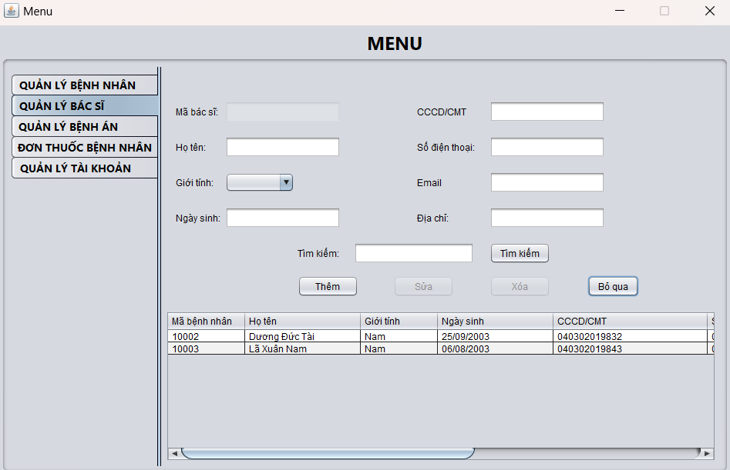
Thiết kế giao diện
* Giao diện quản lý bác sĩ

Slide 22
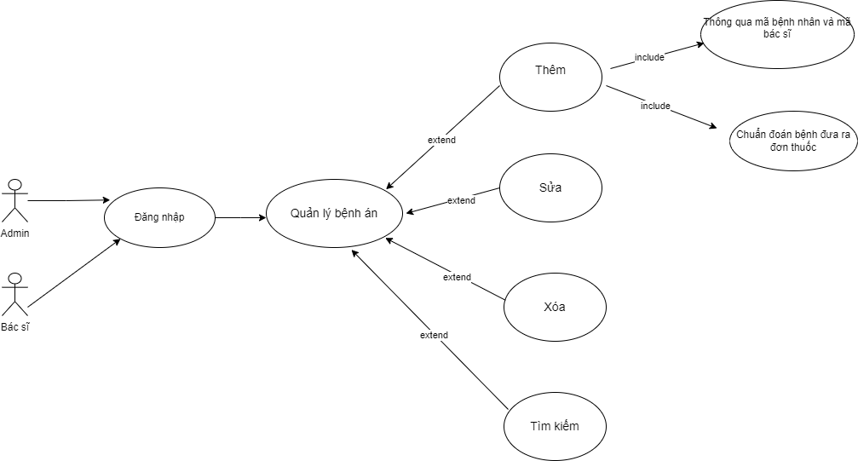
Use Case chức năng quản lý bệnh án

Slide 23

Biểu đồ hoạt động chức năng quản lý bệnh án

Slide 24
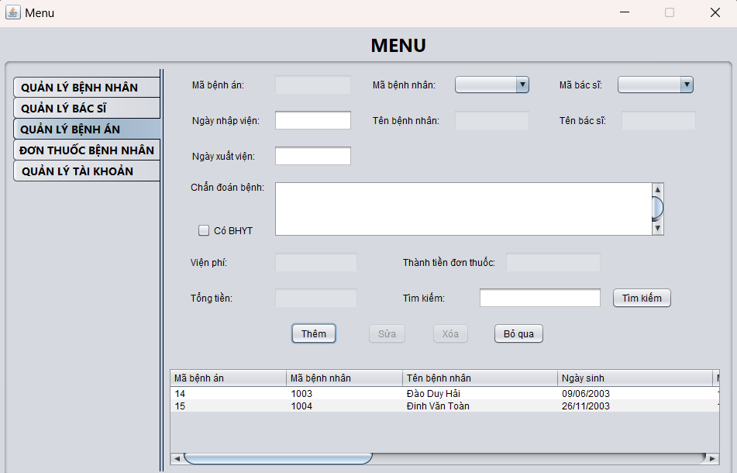
Thiết kế giao diện
* Giao diện quản lý bệnh án

Slide 25
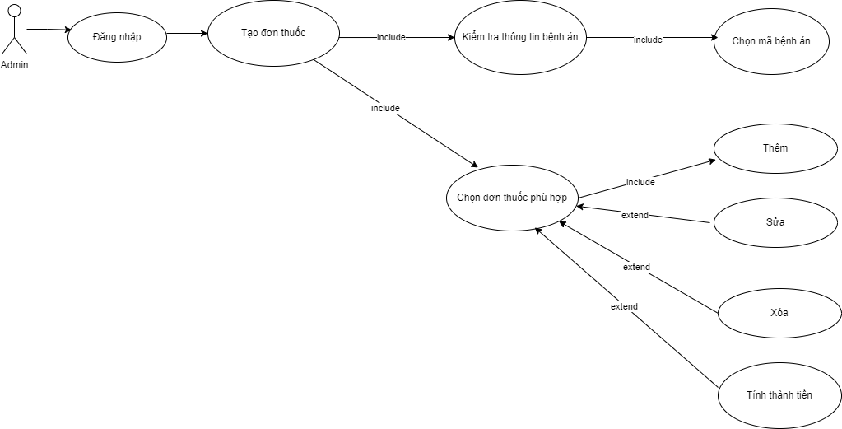
Use Case chức năng quản lý tạo đơn thuốc

Slide 26

Biểu đồ hoạt động chức năng quản lý bệnh án

Slide 27
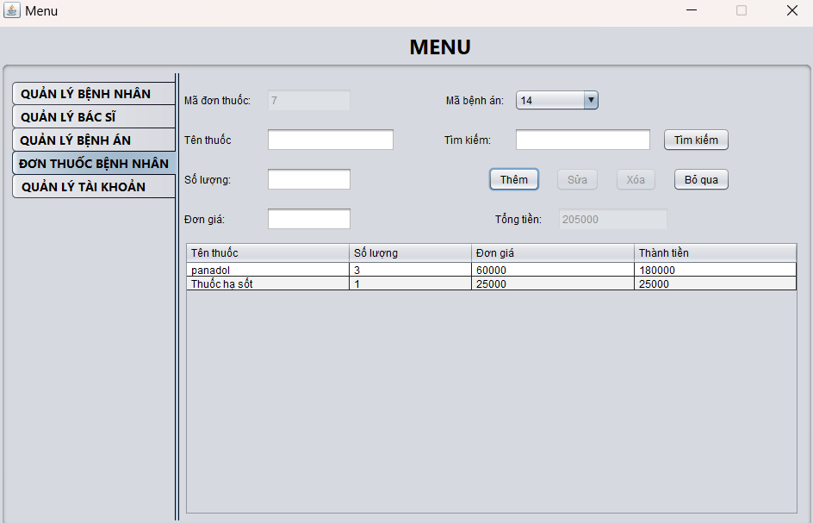
Thiết kế giao diện
* Giao diện quản lý đơn thuốc

Slide 28
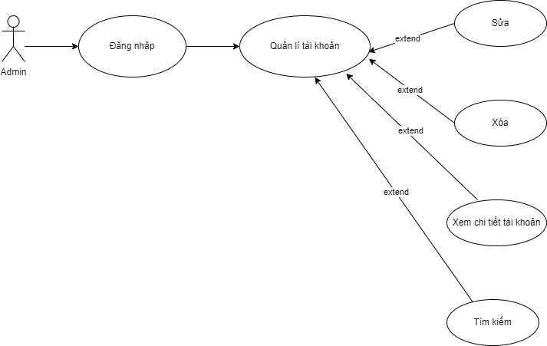
Use Case chức năng quản lý tài khoản

Slide 29

Biểu đồ hoạt động chức năng quản lý tài khoản

Slide 30
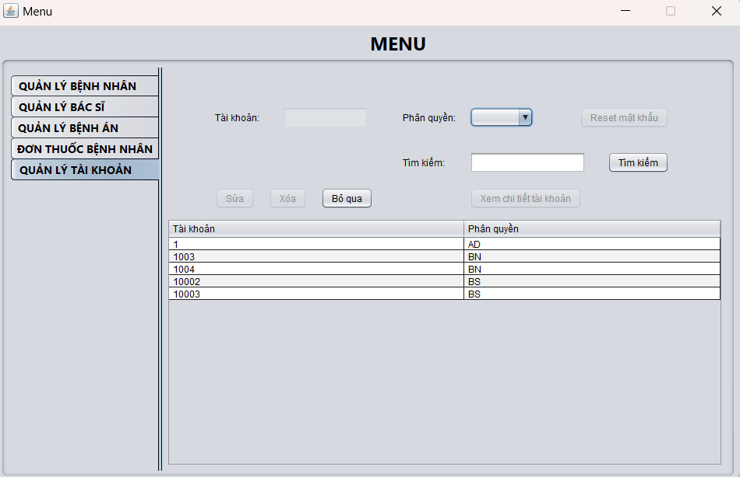
Thiết kế giao diện
* Giao diện quản lý tài khoản

Slide 31
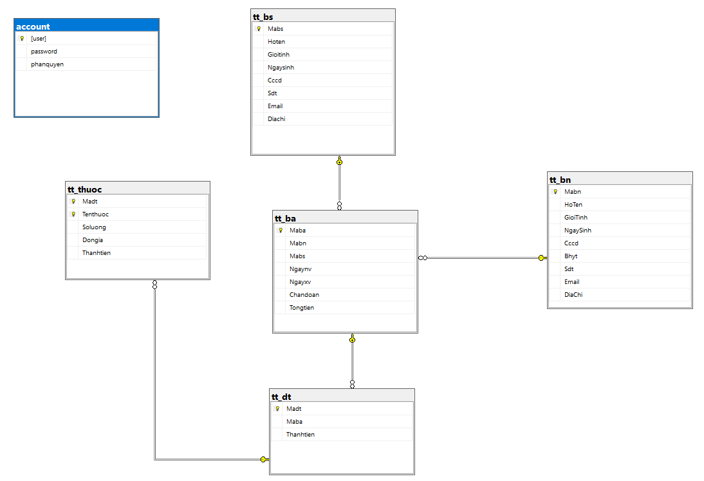
3. Xây dựng chương trình
Tạo cơ sở dữ liệu
* Sơ đồ mối quan hệ thực thể
31

Slide 32


